Slide 1
Хранение данных, Content Provider
Осень 2024

Slide 2

Андрей Владиславов
Android разработчик @ ВКонтакте
Последние 2,5 года разрабатываю продукт для авторов Клипов
Закончил Бауманку, кафедру ИУ9

Slide 3
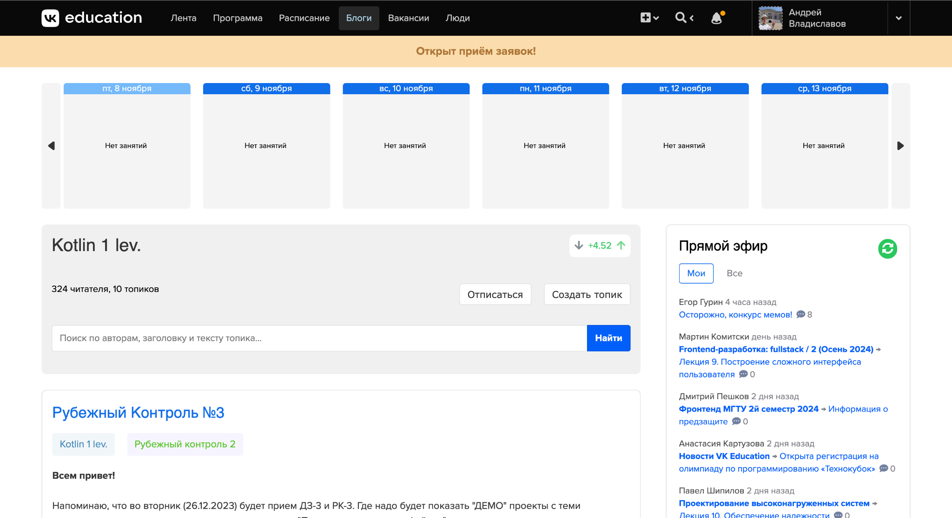
Не забудьте отметиться

Slide 4
План лекции
Зачем?
savedInstanceState
SharedPreferences
DataStore
SQLite
+ ORM
File Storage
AccountManager
ContentProvider

Slide 5
Зачем?
Кэширование
Хранение данных
Сохранение данных во избежание повторных запросов
Сохранение пользовательских данных для переносам между сессиями
Хранение конфигураций
Пользовательский контент
Сохранение пользовательских настроек (например, тема)
Черновики, рисунки
Авторизационные данные
Что-то ещё?
Токены

Slide 6
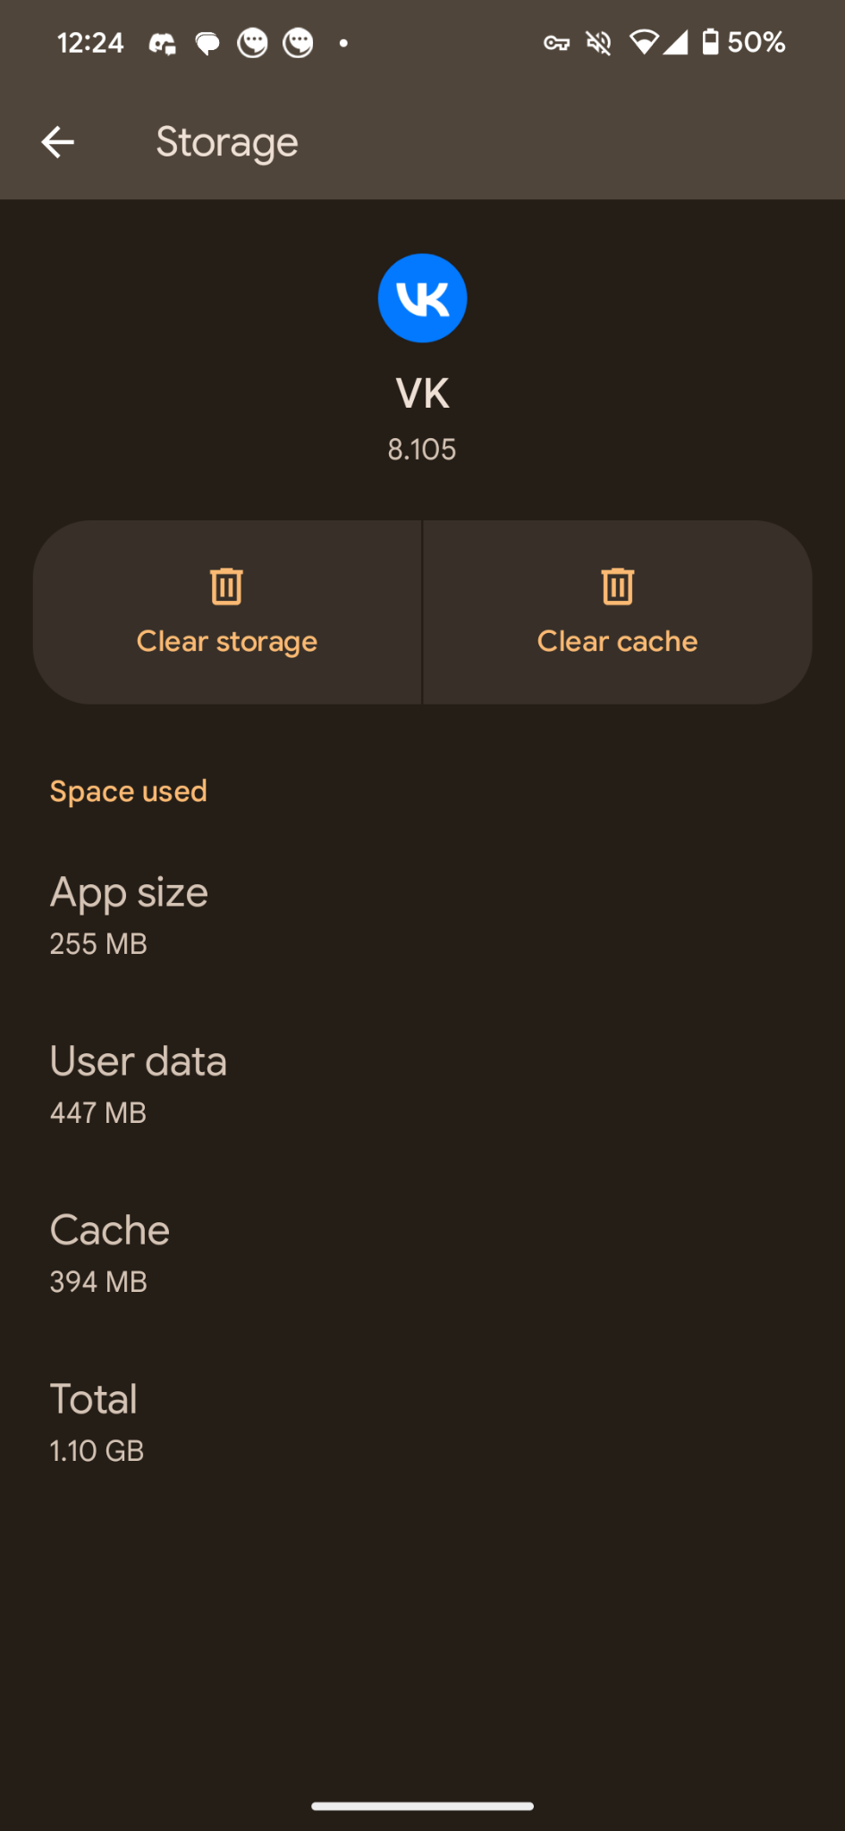
Но есть нюансы
Пользователь может очистить кэш
Пользователь может очистить данные приложения
Безопасность данных
Рост количества данных
Обеспечения доступа к данным
Notes:
безопасность: проблемы с доступо к данным

Slide 7
savedInstanceState

Slide 8
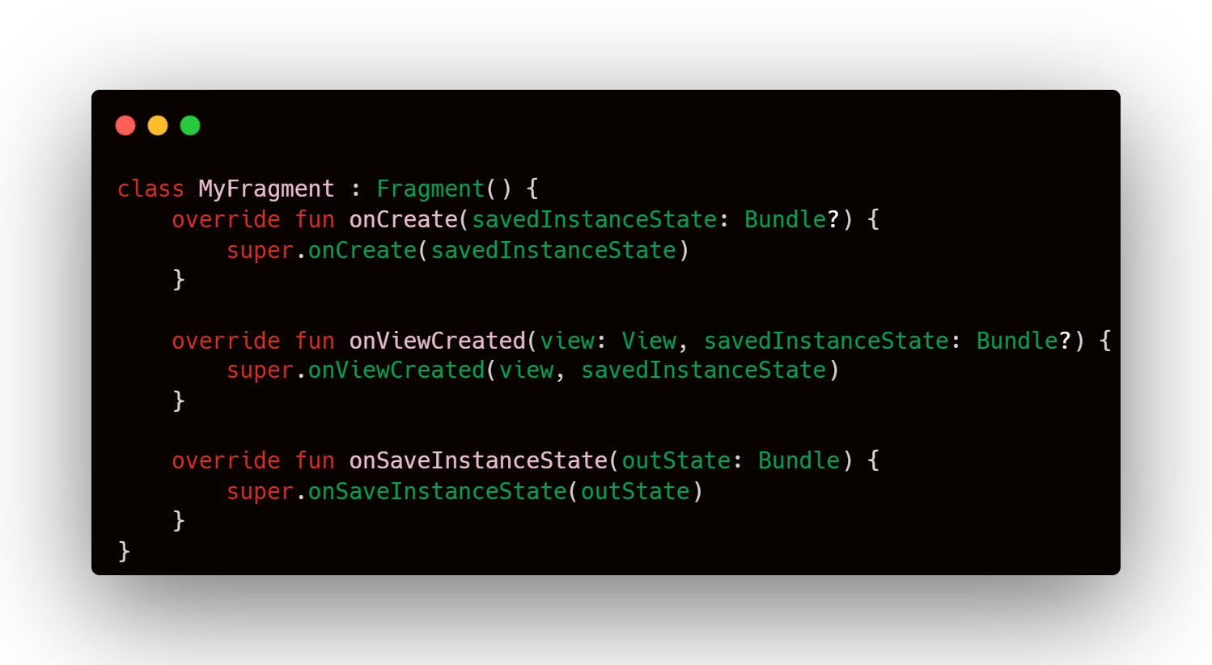
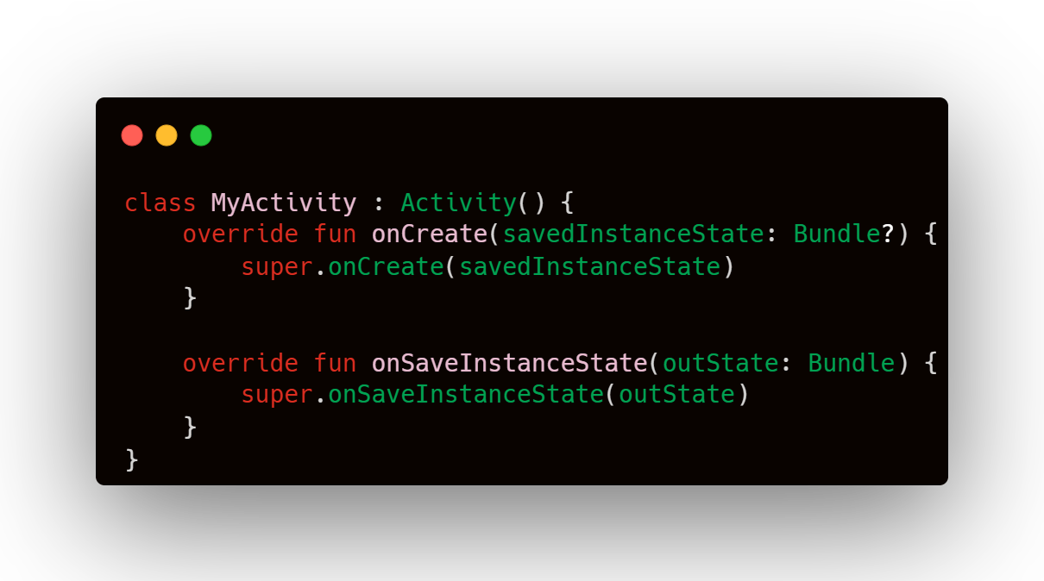
На случай, если забыли

Slide 9
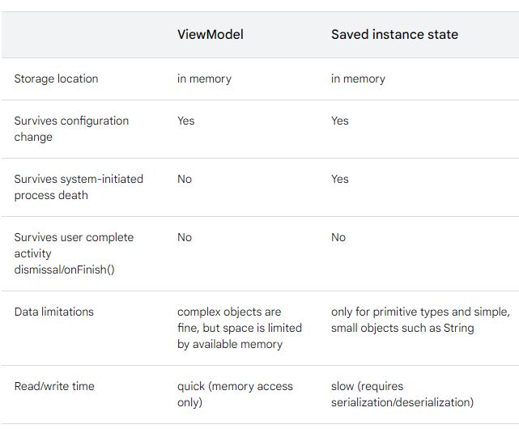
Saved Instance State
Эти данные обычно используется для хранения состояния UI вашего экрана.
Но в этот “стэйт”, так же можно вкладывать и дополнительные параметры экрана (например, идентификаторы, или данные с которыми был открыт экран, или данные, которые экран приобрел для работы).
Несмотря на то, что в документации данные хранятся “в памяти”, при убивании вашего приложения в фоне, эти данные сохраняются в персистетнтом хранилище, в результате чего, хранящиеся внутри данные должны быть сериализуемы.
Доступ к нему вам предоставляет Activity и Fragment.

Slide 10
SharedPreferences

Slide 11
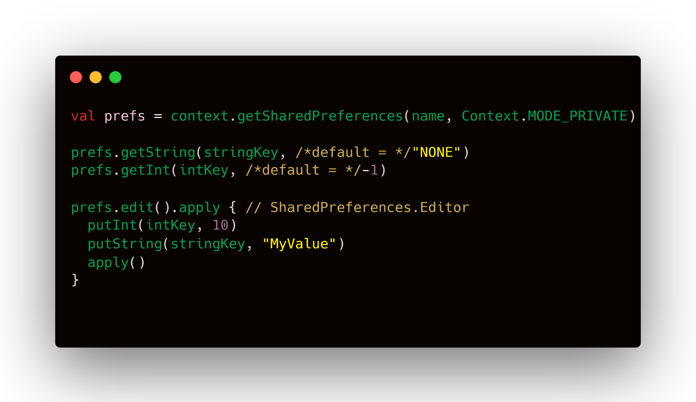
SharedPreferences
Key-value хранилище данных
Ключ – строка
Может хранить
Примитивные типы данных (Boolean, Int, Long, Float)
Строки
Множества строк (Set<String>)
Имеет два метода для сохранения
commit – синхронная запись. !! Блокирующая операция, не использовать на главном потоке !!
apply – асинхронная запись. Есть риски при смерти процесса
По умолчанию создаётся с Context.MODE_PRIVATE
Mожно найти файл по пути data/data/package.name/shared_prefs. Пишется в xml

Slide 12
А что с безопасностью?

Slide 13
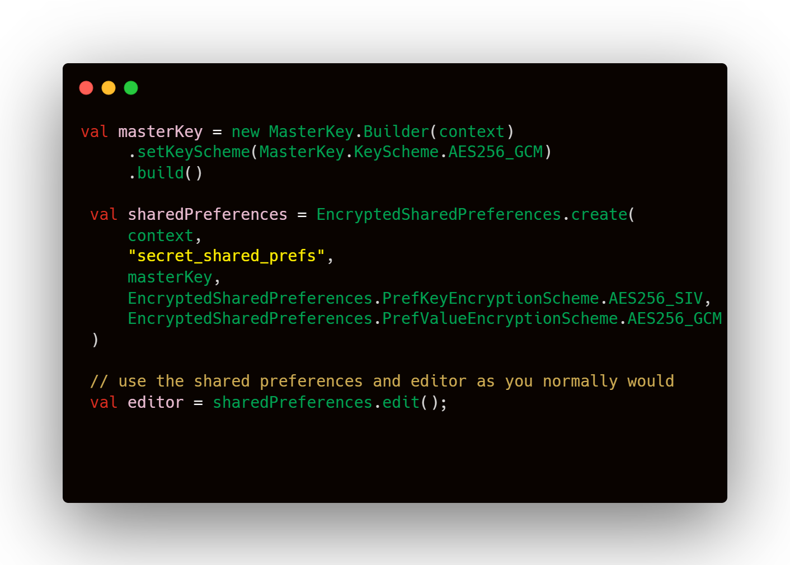
Можно добавить шифрование
Данные для шифрования храним отдельно
Увеличивается время выполнения операций
Можно пользоваться EncryptedSharedPreferences
Возникает проблема хранения ключа шифрования

Slide 14
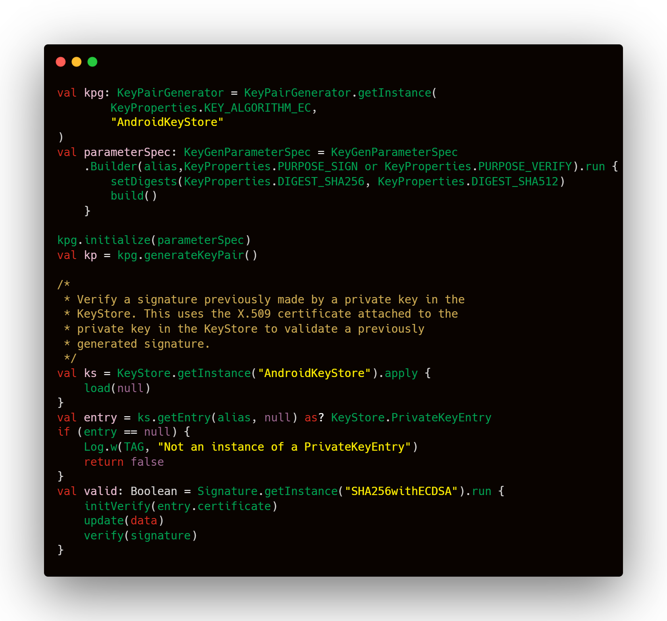
Android Keystore System
Для безопасного хранения ключей на устройстве. Гарантирует сохранность материала, даже если процессы приложения будут скомпрометированы.
Можно управлять политикой использования ключей.
… но это лучше уже изучать в рамках безопасности приложения.
Для упрощения работы с таким хранилищем - лучше обратить внимание на фреймворк google tink.

Slide 15


Чуть больше про шифрование
Шифруем файлы в Android (Доклад на Mobius)
Обзор актуальных инструментов шифрования (habr)

Slide 16
DataStore

Slide 17
DataStore
Preferences DataStore и Proto DataStore
Типизированный ключ
Поддерживает работу с Kotlin Coroutines по умолчанию и rxJava через интероп зависимость
Пишутся в своём формате в Mожно найти файл по пути data/data/package.name/files/datastore/

Slide 18
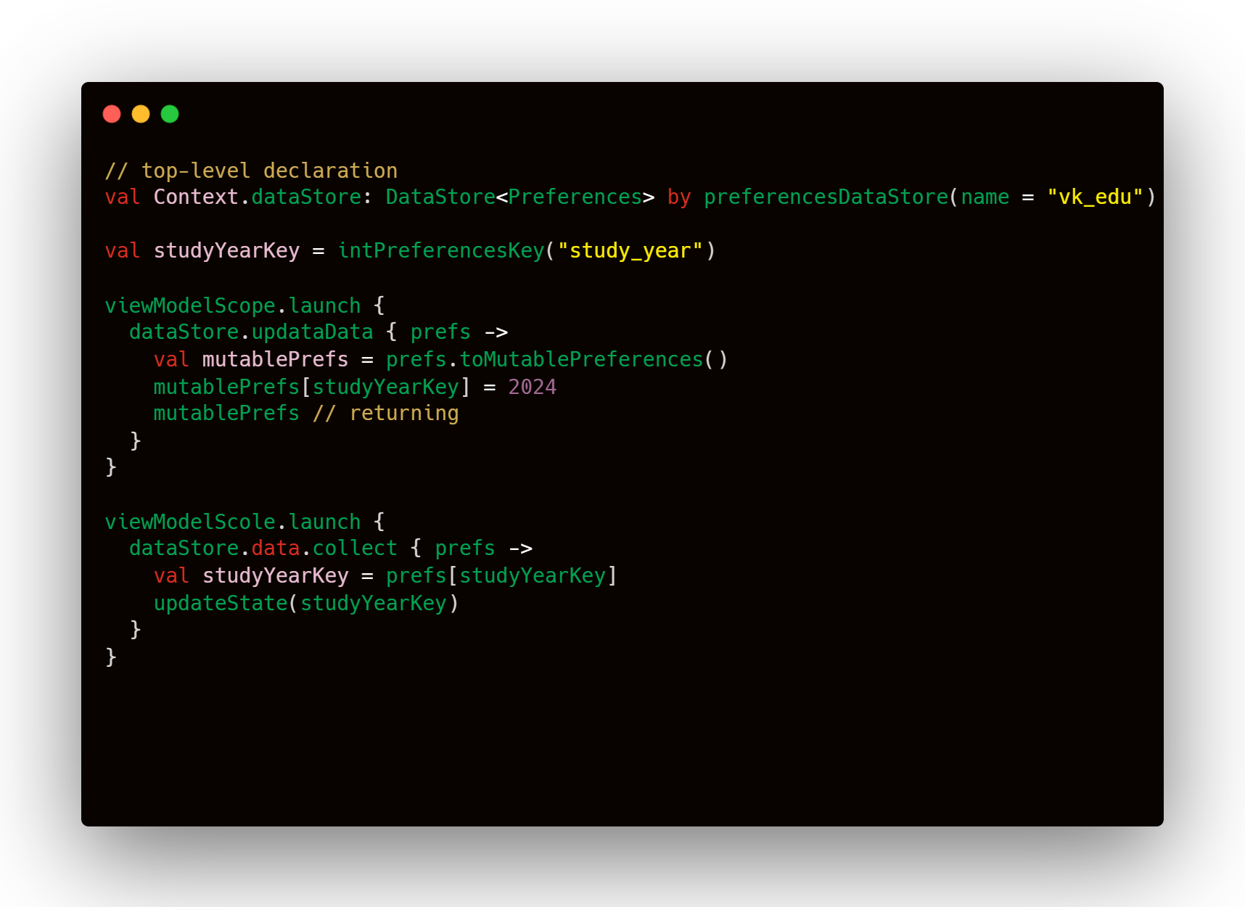
Preferences DataStore

Slide 19
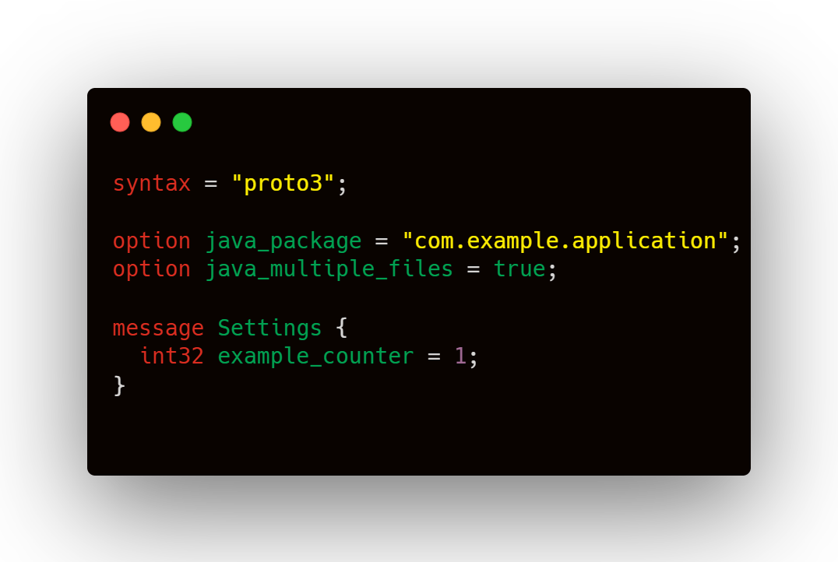
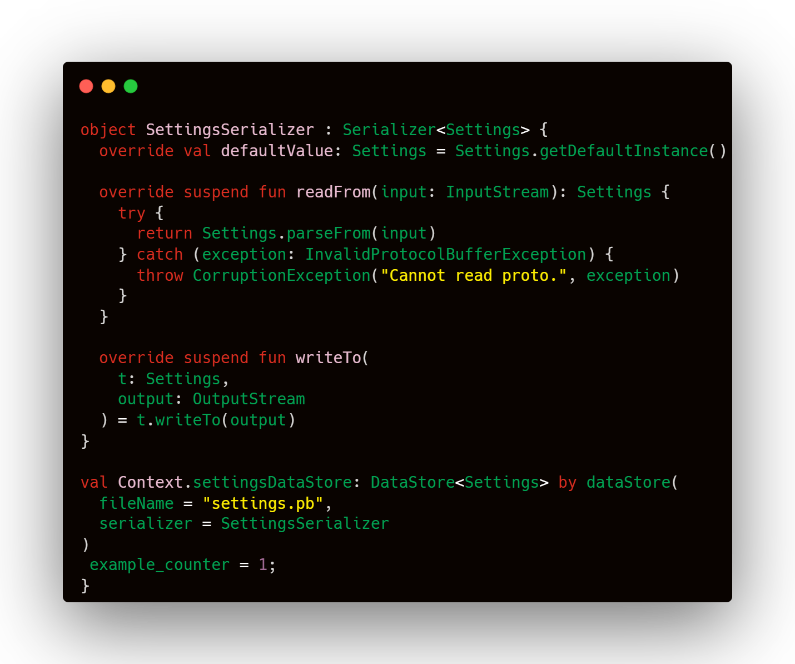
Proto DataStore
Описать объект в app/src/main/proto/ в формате ProtoBuf
Класс сгенерируется после компиляции
Написать сериализатор и extension к Context

Slide 20
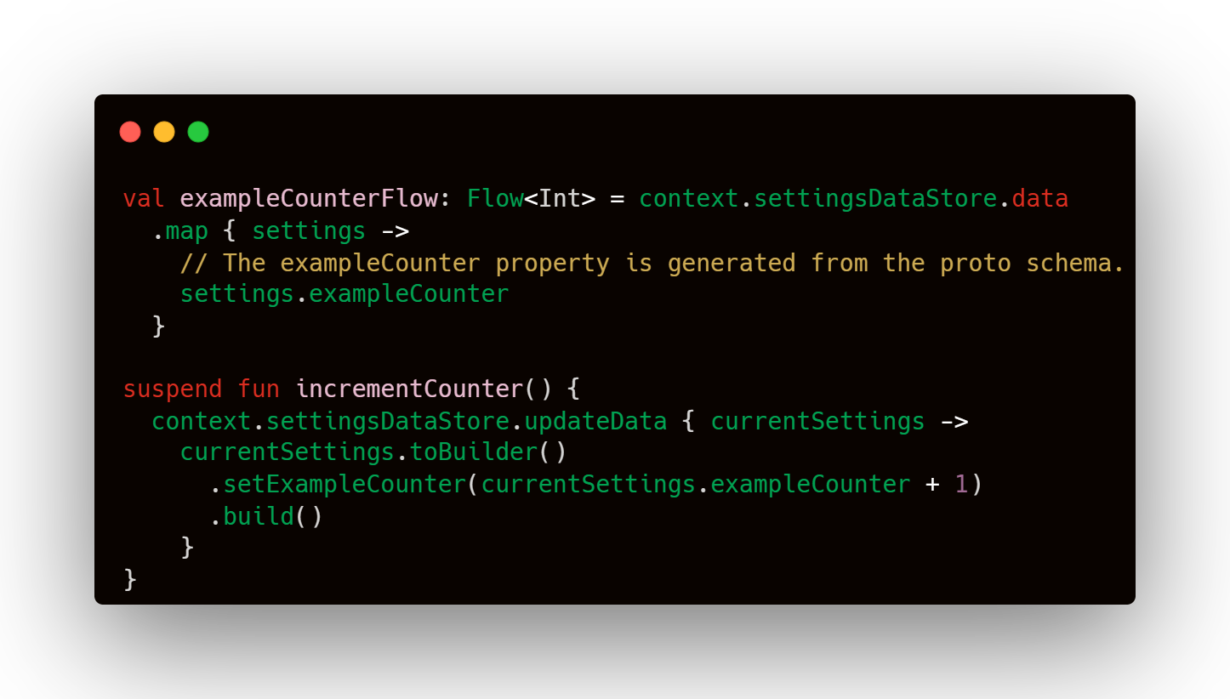
Proto DataStore

Slide 21
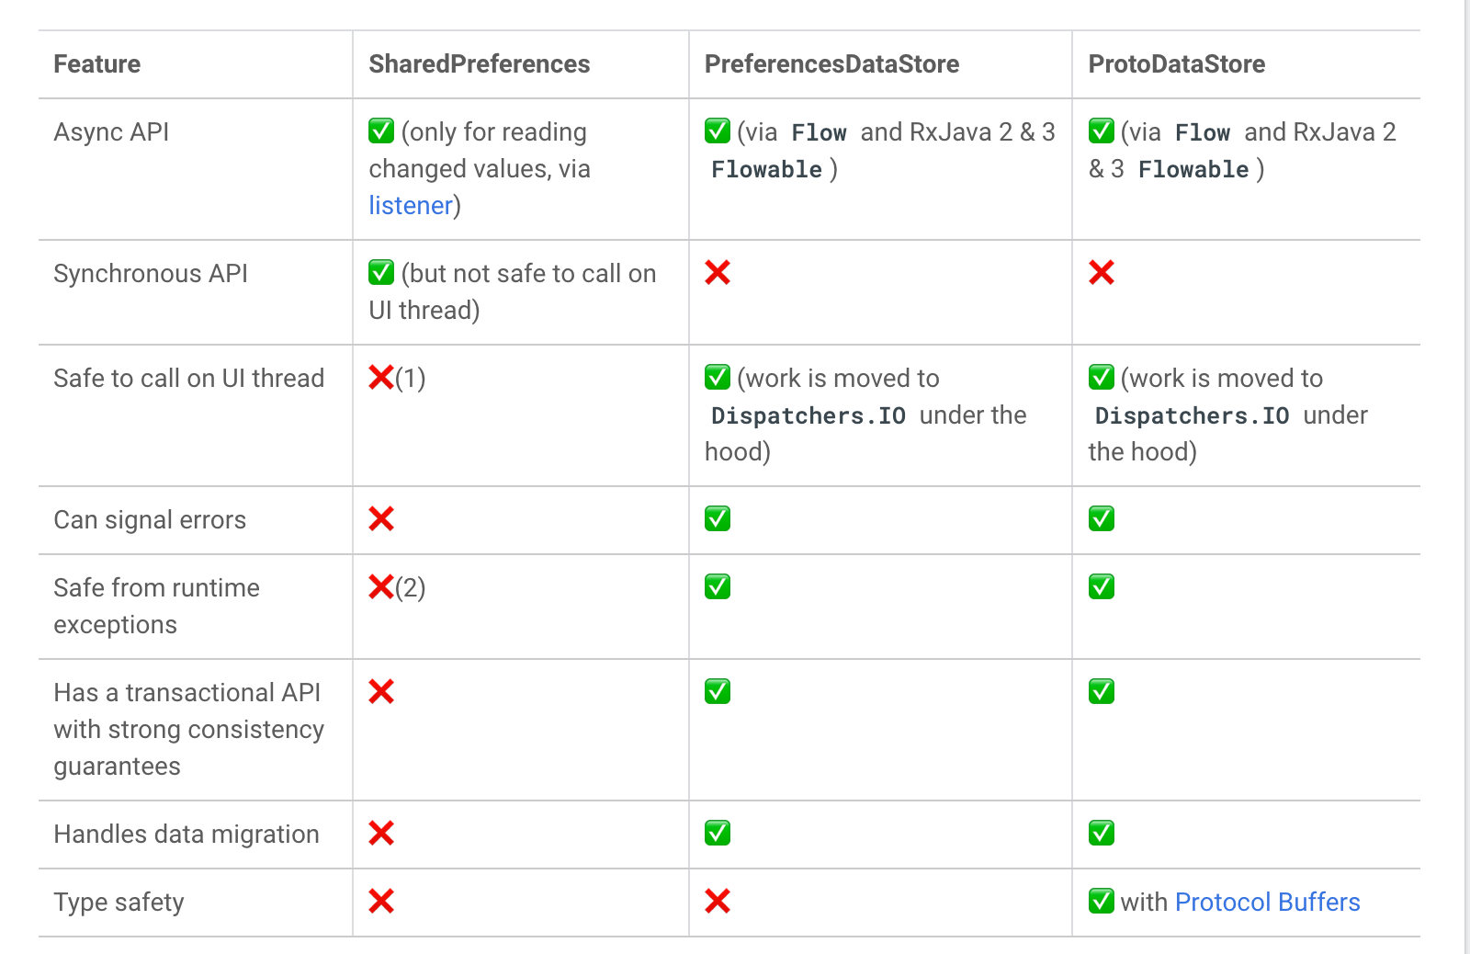

Slide 22
SQLite

Slide 23
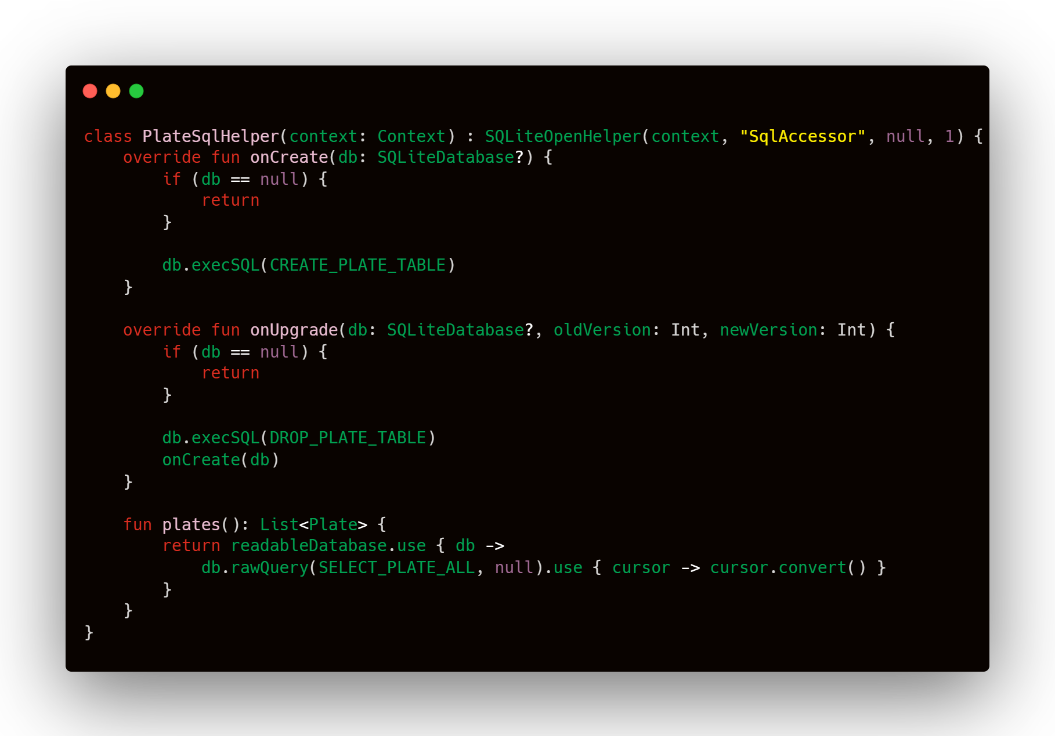
Hello SQLite
В Android из коробки есть одна база данных - это SQLIte.
Она имеет ряд ограничений, и ее версия зависит в основном от версии Android. В результате чего, официальная документация по возможностям DB может применяться не ко всем Android.
Но если не требуется сложных операций, то может быть достаточным использование базовых функций.
Традиционно считается, что DB быстрее отрабатывает при записи и поиске данных (время выполнения операции слабо зависит от количества данных за счет индексирования).
Для работы с SQLite традиционно используется SQLiteOpenHelper, а данные представляются в виде Cursor.
От разработчика будет требоваться знание SQL, и внутренних объектов Android, которые помогают работать с SQLite.

Slide 24
Делаем проще

Slide 25
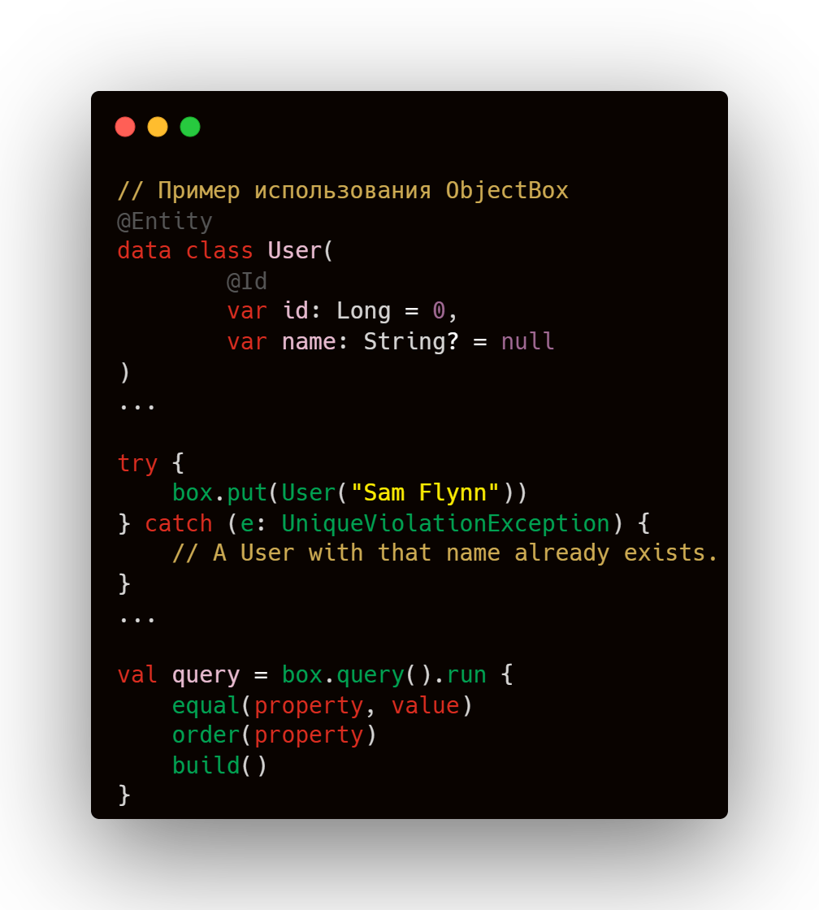

ORM (object-relational mapping)
Объектно-реляционное сопоставление :)
Простыми словами – за счет высокоуровневого описания объектов, таблиц и связей, фреймворк за вас будет сам понимать, какие требуется делать запросы для получения/сохранения данных.
Примеры фреймворков: ORMLite, GreenDAO, OjectBox

Slide 26
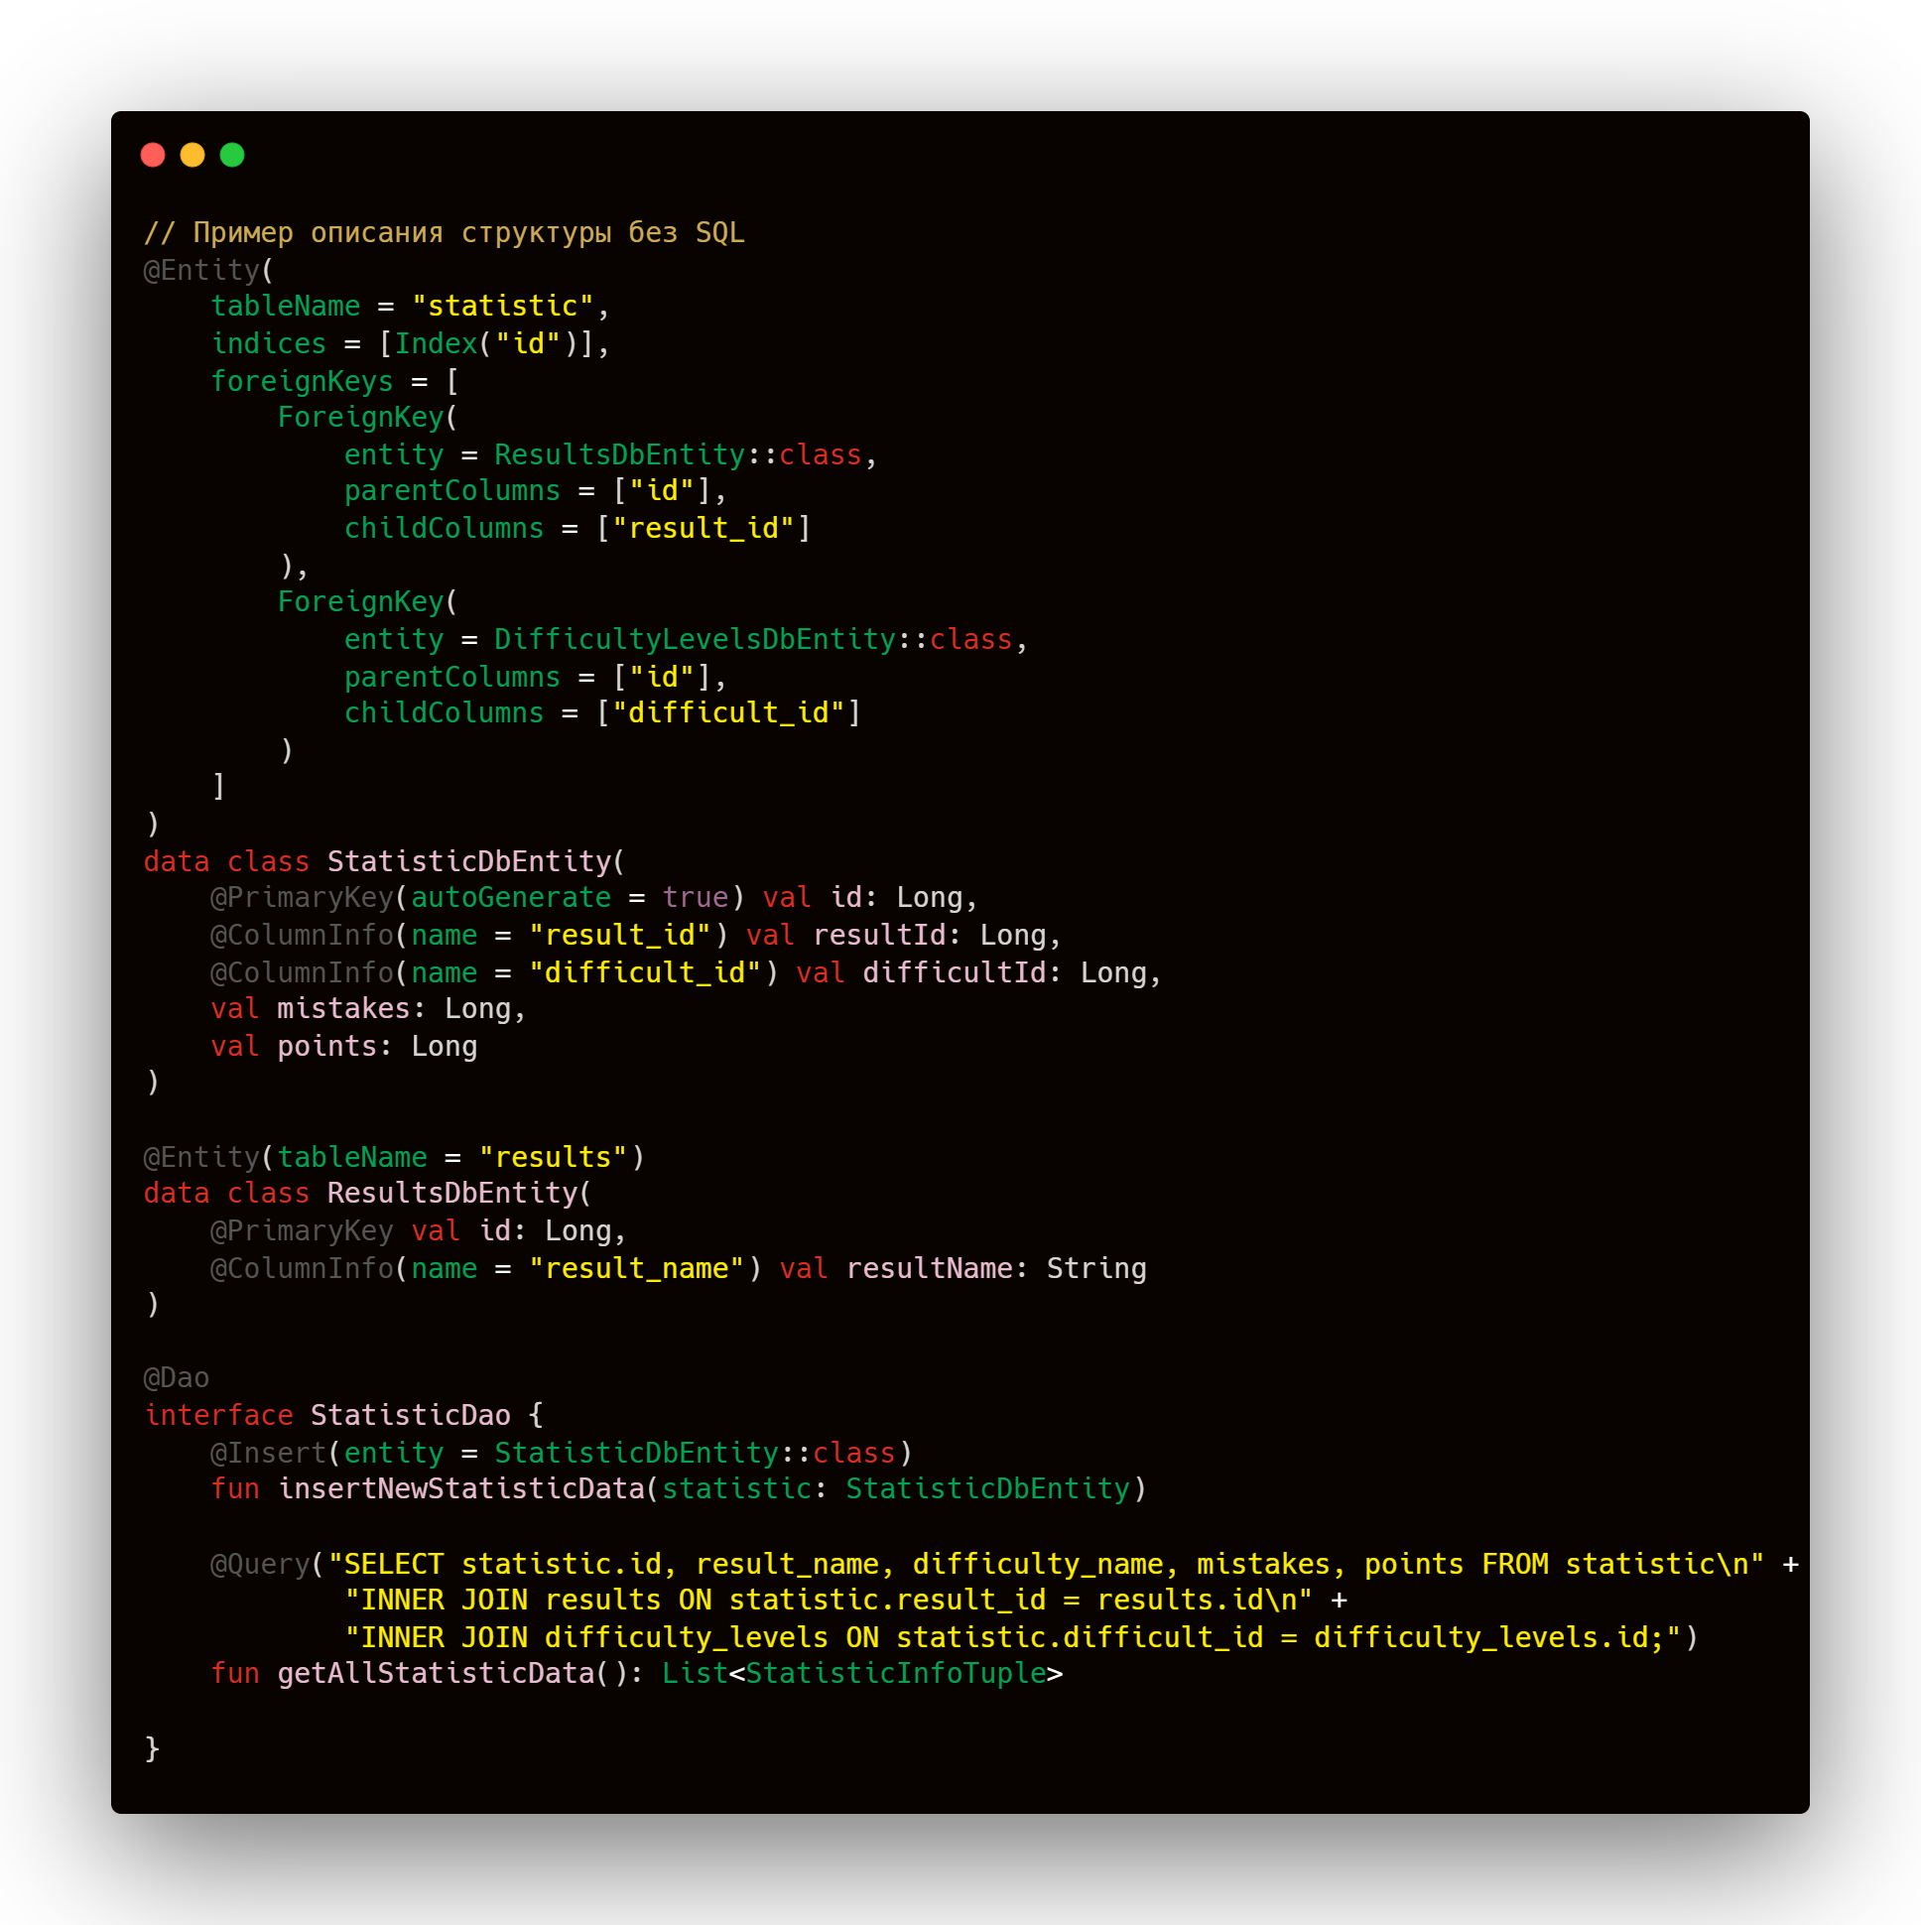
Room
Фреймворк от Google, который пишет запросы для SQLite за вас.
В 100% случаях за вас скрипт фреймворк не напишет, поэтому знания SQL желательны. Но для простых структур - достаточно знание работы самого фреймворка.
Работа фреймворка основывается на большом количестве аннотаций, при помощи которых описываются сущности и интерфейсы.

Slide 27
SQLDelight
Фреймворк для работы с базами данных, разработанная командой Square, которая позволяет генерировать типобезопасный Kotlin-код на основе SQL-запросов.
В отличии от Room, структура таблиц описывается в SQL-like формате и по описанию уже генерируются Kotlin классы
Инструмент получил популярность в том числе из-за поддержки KMP, но сейчас Room уже догнал SQLDelight в этом плане

Slide 28
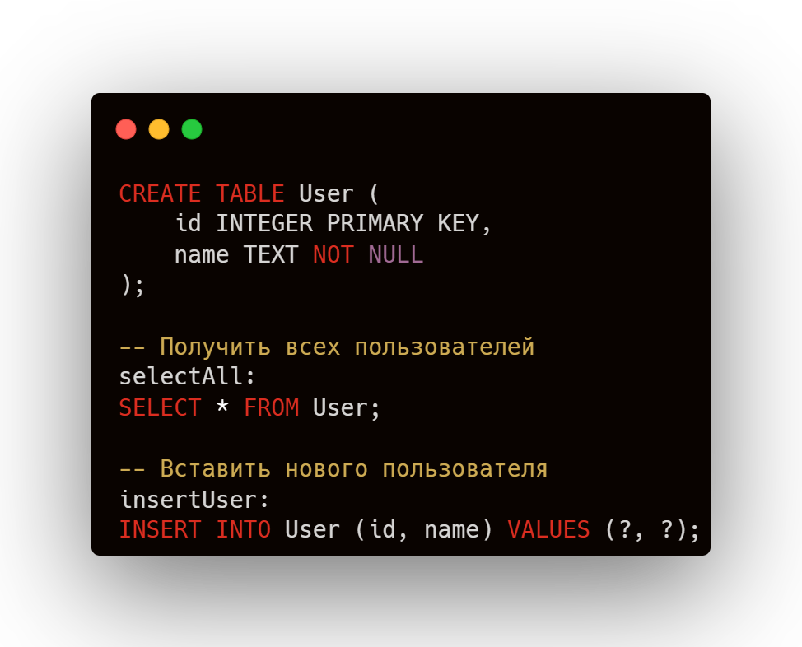
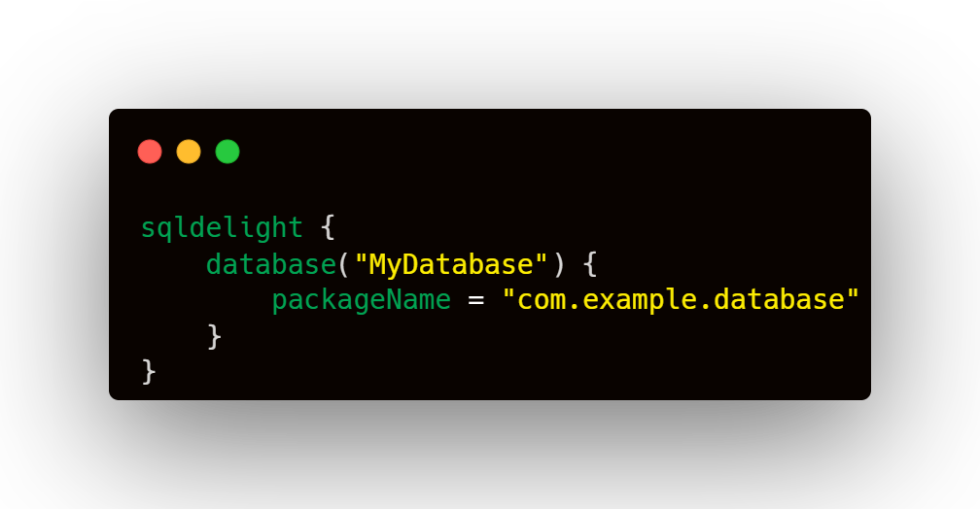
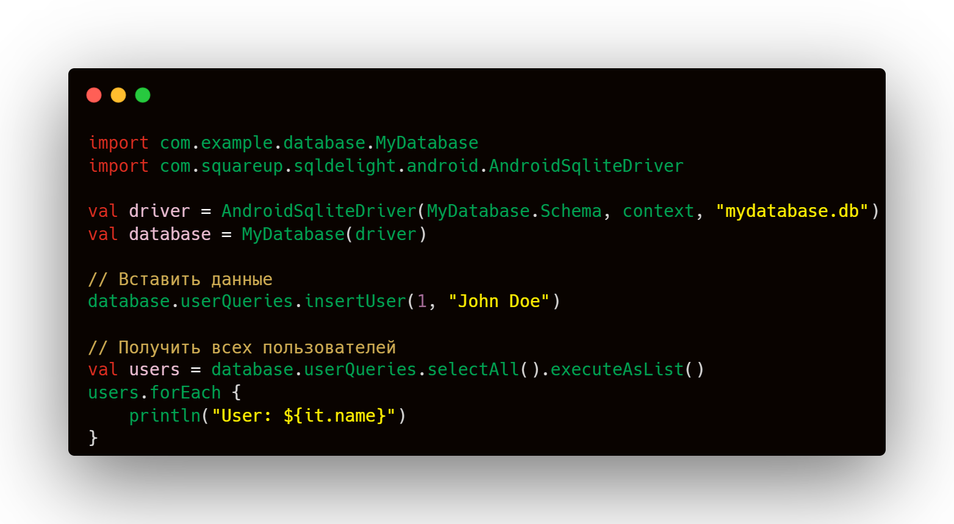
SQLDelight
(2) build.gradle.kts
(1) MyDatabase.sq
(3) Application code

Slide 29
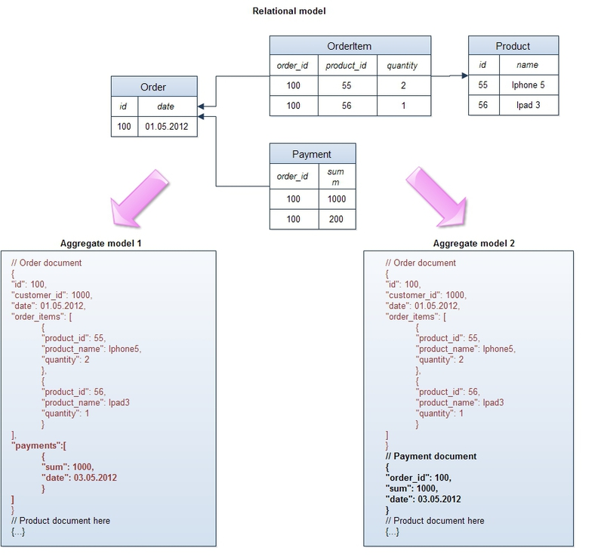
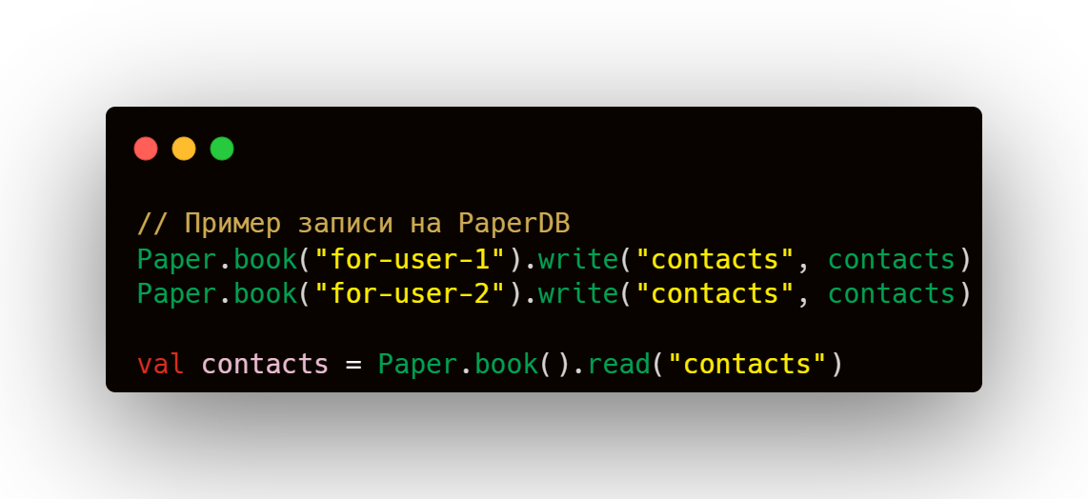
Hello NoSql
Не реляционная структура:)
Для не супер сложных зависимостей - одно из лучших решений. Гибкая структура, минимальные описания структур. Для Android такие фреймворки вообще выглядят как key-value хранилища.
Вне Android тоже достаточно популярный подход. Как пример - MongoDB.
Примеры фреймворков: realm, OrmLite, PaperDB, Hawk
Firebase Database также является NoSQL базой

Slide 30
FileStorage
Notes:
внутреннее/внешнее хранилища
внутреннее: показать приложение с ФС
внешнее: пермишн

Slide 31
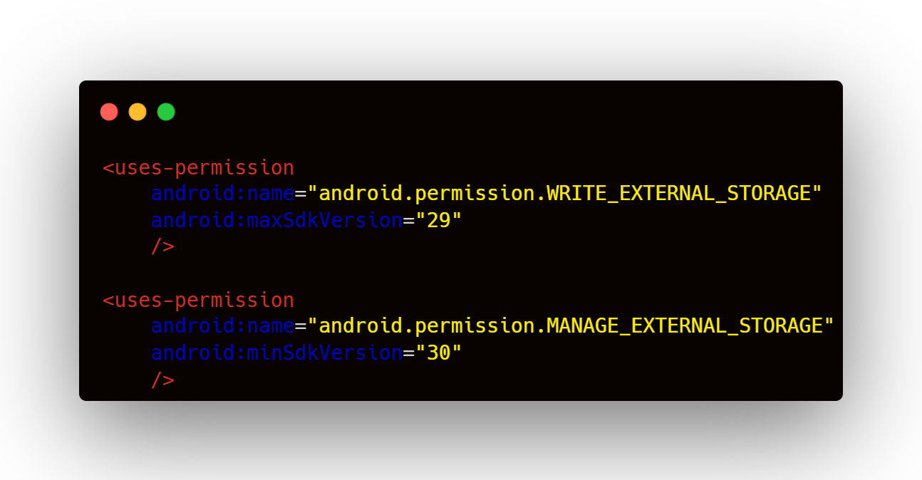
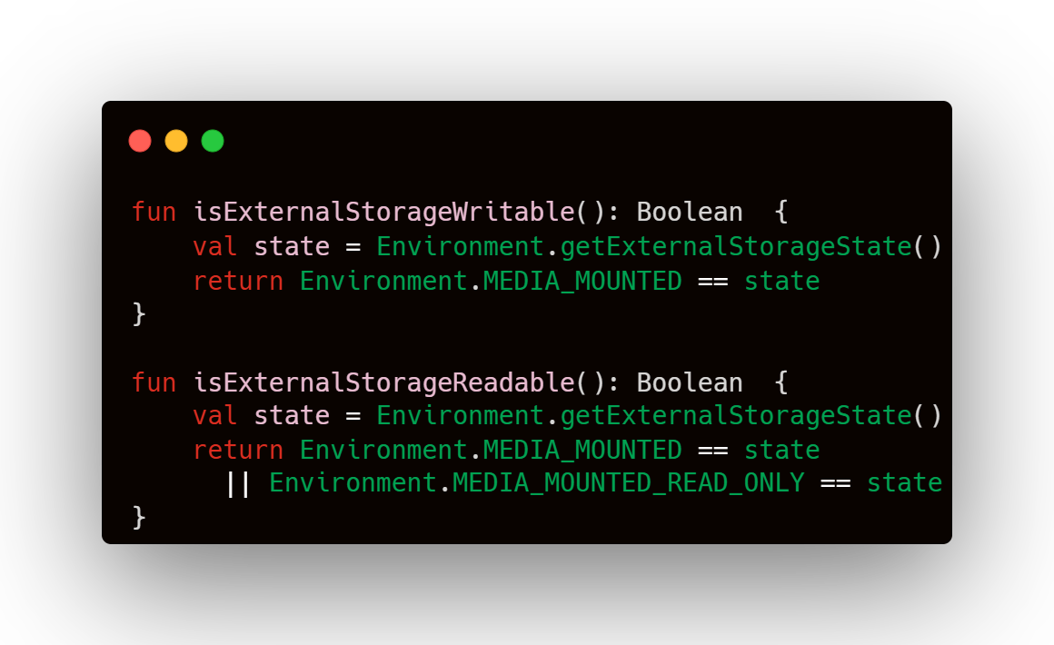
External Storage
Для начала…
Необходимо проверить состояние внешнего хранилища:
Environment.getExternalStorageState()
Возможные состояния:
Environment.MEDIA_MOUNTED
Environment.MEDIA_MOUNTED_READ_ONLY
Внешнее хранилище
Начиная с Android API 30 надо уже проверять разрешение, для получения свободного доступа:
Environment.isExternalStorageManager()
Или использовать общие хранилища:
Notes:
зависимость на версию андроид
30+ андроид – запрашиваем пермишены

Slide 32
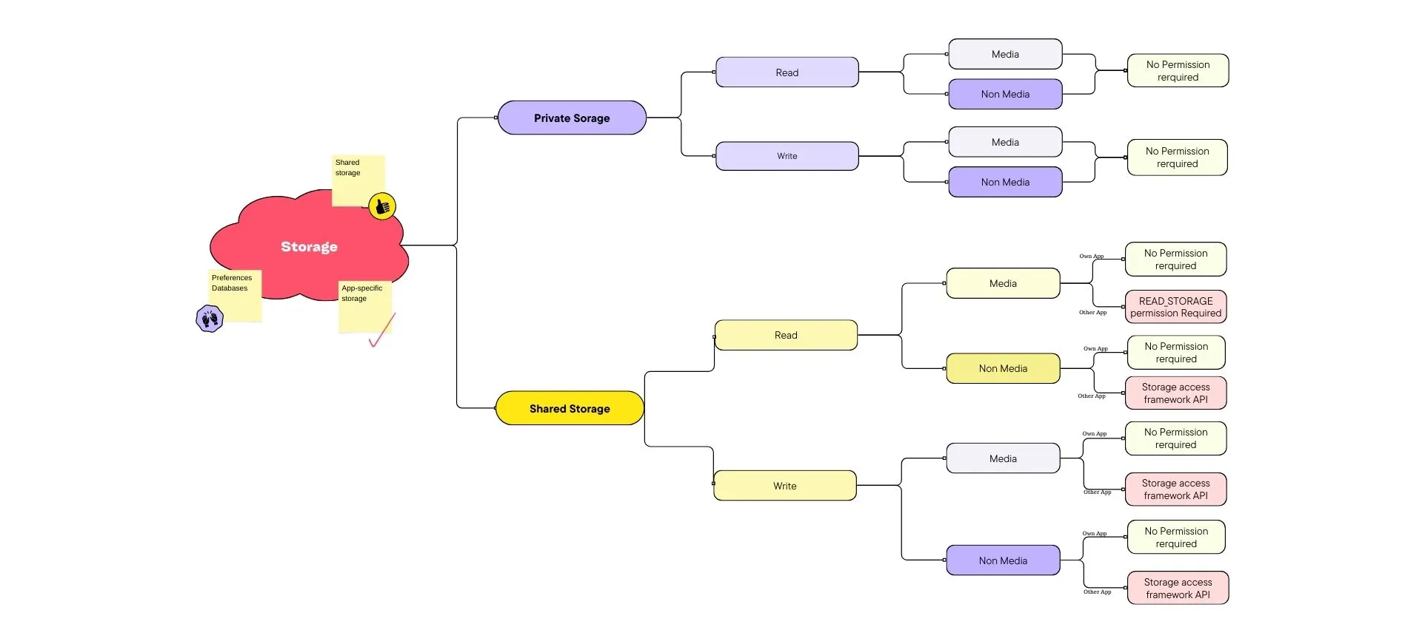
Далее уже смотреть на Storage Access Framework

Slide 33
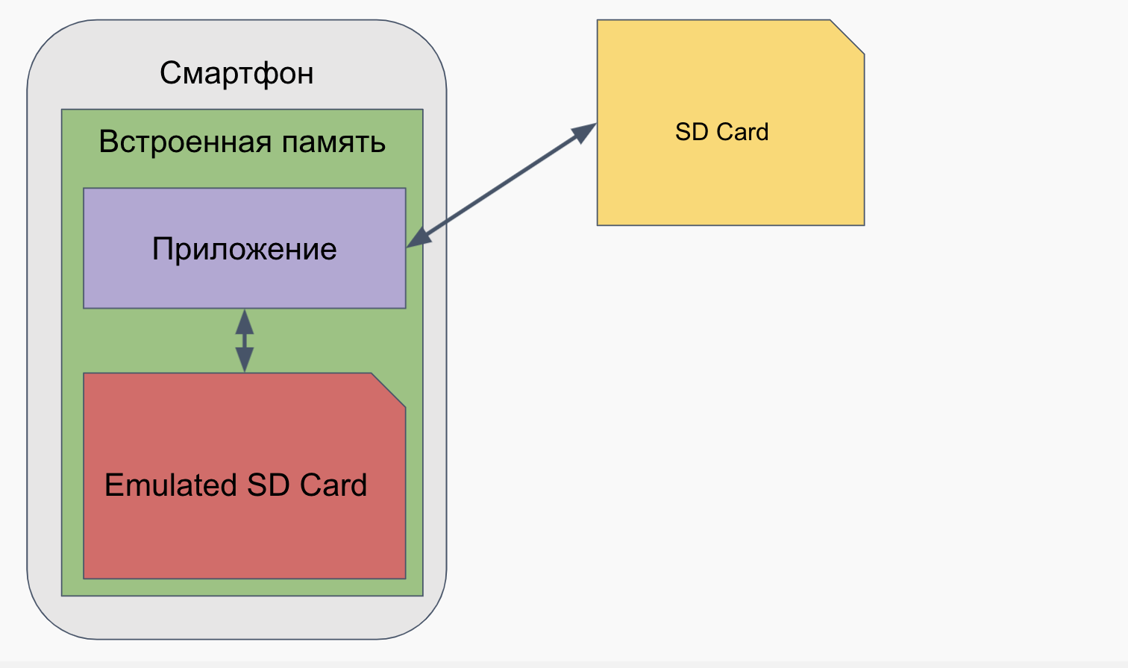
Внешнее хранилище, иногда не внешнее..

Slide 34
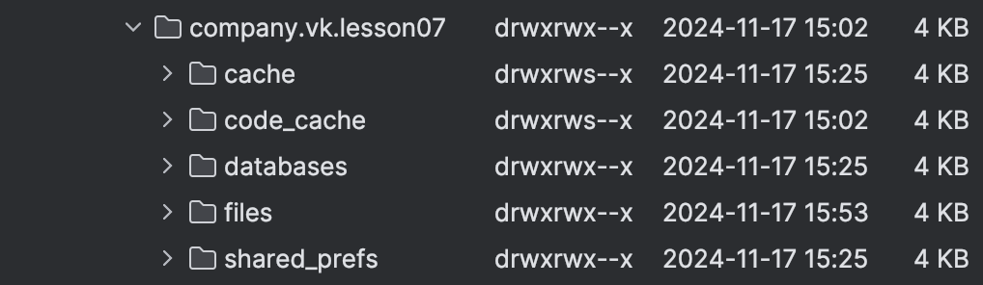
Internal Storage
Простыми словами - доступ к файлам имеет только ваше приложение. В общем случае - никто в эти файлы влезть не сможет.
Важные методы Context:
getFilesDir() - путь до приватной директории приложения
getDir(String name, int mode) - открывает/создает директорию в приватном хранилище
getCacheDir() - путь до директории для хранения кэшей
deleteFile(String name) - удаляет приватный файл
fileList() - список приватных файлов

Slide 35
AccountManager

Slide 36
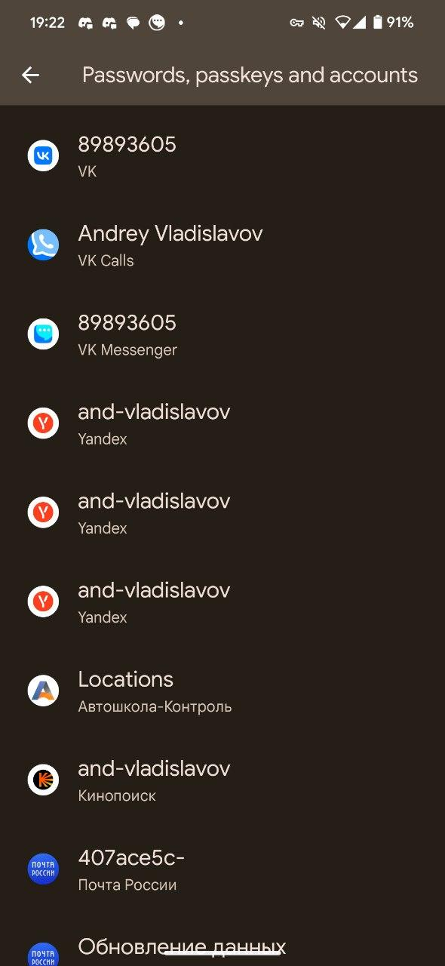
AccountManager
Переиспользование данных между приложениями
Тесная интеграция в системе
Сложно реализовывать
Но
Плохая документация
Работает очень нестабильно
Нельзя работать с ним на главном потоке (хотя Google говорит обратное)
Не отследить удаление аккаунта юзером

Slide 37
AccountManager. Использование
Зарегистрировать пермишены для работы с аккаунтами
Реализовать AbstractAccountAuthenticator
Реализовать Service для предоставления аутентификатора
Если необходима фоновое обновление данных - то еще реализовать и SyncAdapter
И фиксить возникающие проблемы:)

Slide 38
Content Provider

Slide 39
Один из основных компонентов Android

Slide 40
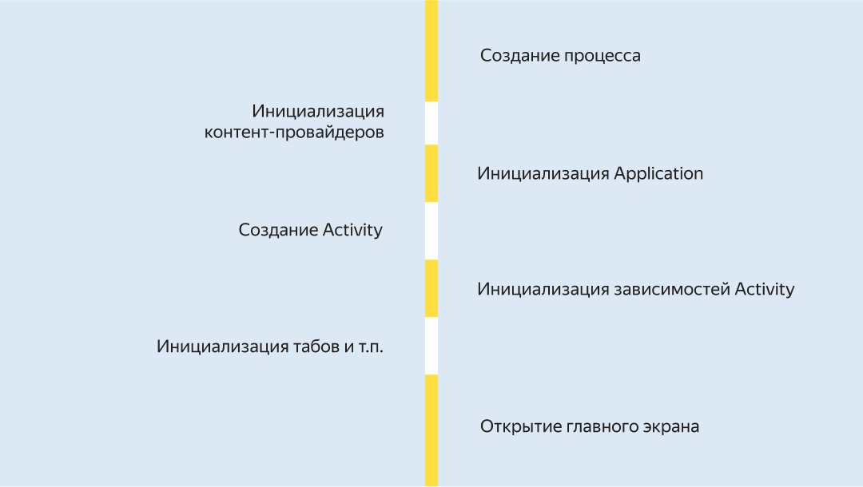
Старт приложения

Slide 41
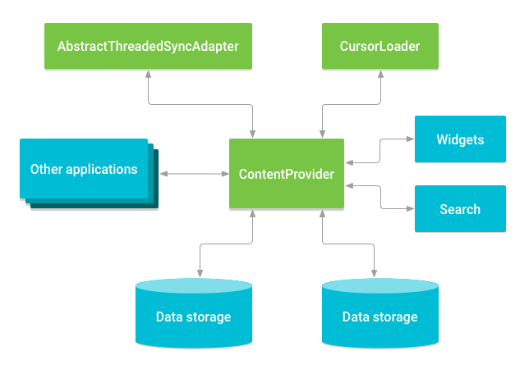

Slide 42
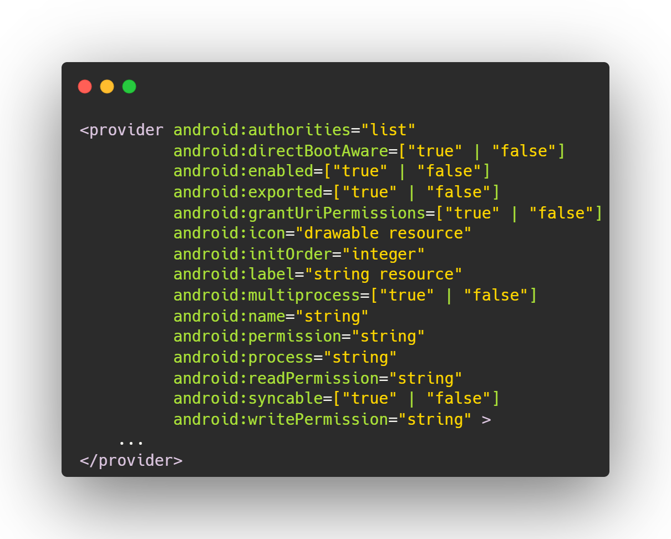
ContentProvider
Интерфейс для доступа к данным приложения. Как из своего приложения так и из другого.
Хранение данных остается на совести разработчика.
Инициализируется для одного процесса (?), но может данные передавать разным процессам, в виде Cursor.
Создается до Application.onCreate! И эту особенность можно использовать в разных целях.
Важно заполнить поля:
name - сам класс с именем пакета
authorities - идентификатор для поиска провайдера. Должен быть уникальным.

Slide 43
Имплементация… ох….
Необходимо имплементировать:
onCreate() - вызывается при инициализации
query(Uri, String, Bundle, CancellationSignal) - для возврата данных
insert(Uri, ContentValues) - для записи данных
update(Uri, ContentValues, Bundle) - для обновления данных
delete(Uri, Bundle) - для удаления данных
getType(Uri) - для определения MIME-типа данных
Взаимодействие идет через Context.contentResolver.
Основные методы:)
query - для получения данных
insert - для вставки данных
update - для обновления данных
delete - для удаления данных
Методы имеют вариативные параметры, которые управляют данными, сортировкам.

Slide 44
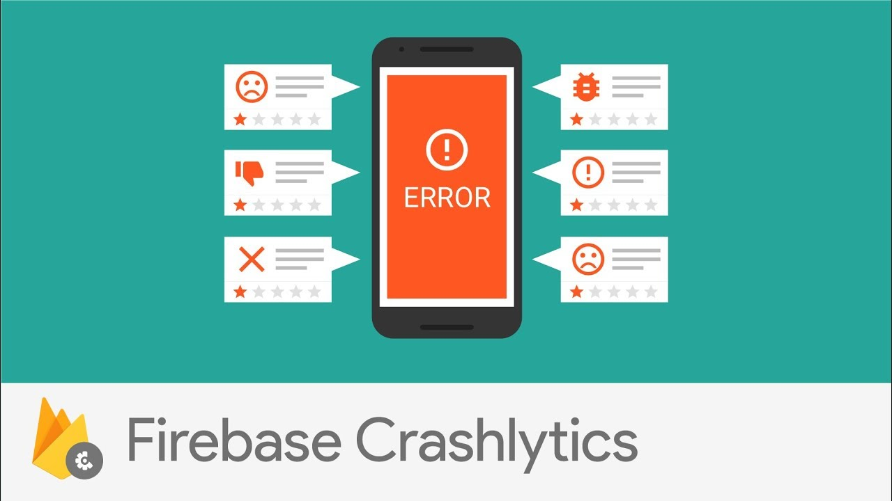
Еще раз вспомним про особенности
Запускается до старта приложения!
Эта особенность используется фреймворками для ранней инициализации:
Фреймоврк для ловли крэшей
Инициализация некоторых систем аналитик
Инициализация компонентов
Обратить внимание на фреймворки:
Firebase Crashlytics
androidx App Startup

Slide 45
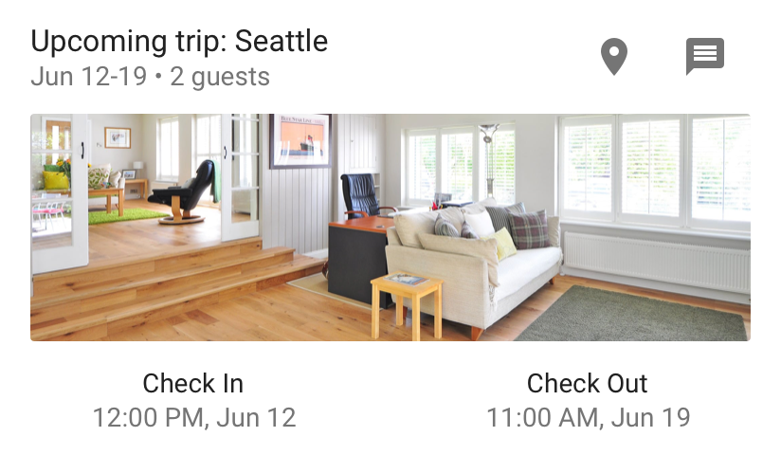
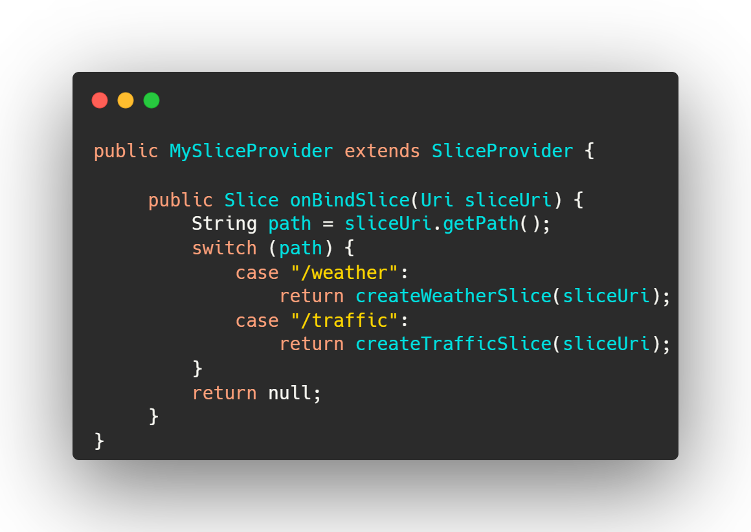
Еще интересное использование - SliceProvider
Предоставление системе контента в виде Слайсов.
Данный компонент скорее стоит воспринимать как пример развития ContentProvider. К сожалению, после анонса, Слайсы не были сильно востребованы, и сейчас в системе увидеть их не так просто.

Slide 46
Спасибо за внимание!

